Slide 1
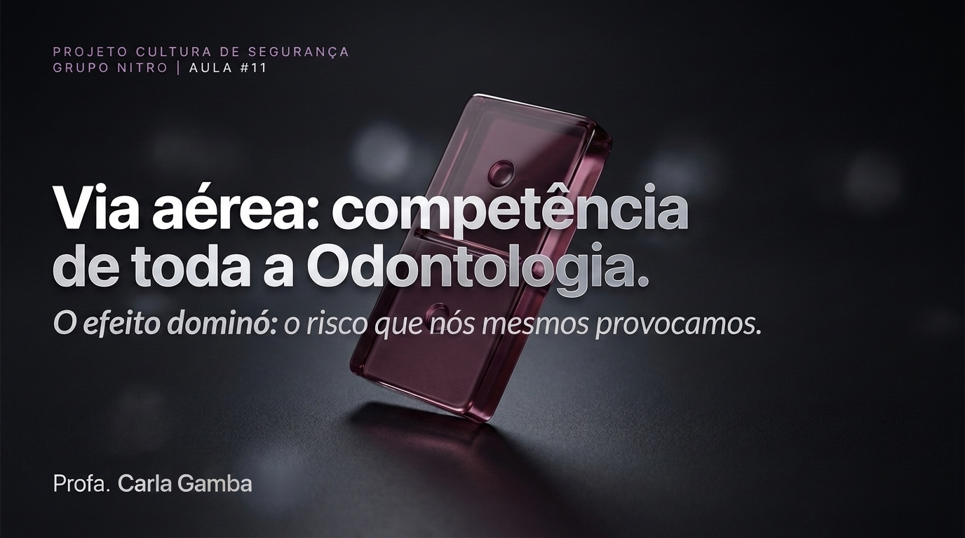
Notes:
ANTES DO SLIDE — 0 · Olho no olho — câmera aberta, sem slide (00:00–03:00)
Bom dia. Na Aula #10, falamos sobre o planejamento estratégico para 2027. O link está na descrição.
Hoje eu começo por uma cena que vivenciei esta semana.
Atendi um paciente sob sedação para a manutenção das próteses protocolo sobre implante. Neste atendimento, o nosso olhar estava voltado para o comprometimento sistêmico do paciente, dentro daquela tríade: a complexidade do procedimento, o tempo de duração e o grau de ansiedade.
O procedimento era simples, com cerca de quarenta minutos. Mas o paciente era ASA III e extremamente ansioso.
E esse paciente é cada vez mais o nosso paciente: Kishimoto e colaboradores, em 2023, mostraram que, com o envelhecimento da população, cresce o número de hipertensos e diabéticos que desenvolvem emergências na cadeira odontológica.
Eu revisava o checklist, item por item, para gravar e entregar a vocês. Um checklist não é burocracia. Zouaidi e colaboradores revisaram, em 2024, o seu uso na Odontologia e comprovaram que, em cinco de seis estudos, os incidentes diminuíram.
Posicionei o estetoscópio pré-traqueal, como sempre, e me apropriei da importância da detecção precoce de pausas brevíssimas na respiração. E, antes de qualquer pensamento, as minhas mãos já estavam aspirando, revisando secreção, protegendo a via aérea.
Não é por acaso que o estetoscópio é o primeiro alerta. Boriosi e colaboradores, em 2019, mostraram que ele é o primeiro monitor a perceber o evento adverso em 64% dos casos. O oxímetro, em apenas 15%.
(pausa)
Eu não decidi fazer aquilo. Eu simplesmente fiz. E me perguntei: em que momento esse gesto se tornou automático em mim?
A resposta tem nome: treino. No estudo de Manton e colaboradores, de 2021, todos os profissionais treinados com simulação foram aprovados no exame prático. Entre os que tiveram apenas aulas expositivas, nenhum.
(pausa)
E eu voltei no tempo. Ano 2000. Eu tinha acabado de concluir uma certificação em Suporte Básico de Vida e já carregava mais de quinze anos de Odontologia. Foi ali que me fiz a pergunta mais desconfortável da minha carreira:
como eu nunca tinha percebido os riscos que nós mesmos provocamos na nossa rotina?
E eu não estava sozinha. Em 2014, Stafuzza e colaboradores encontraram, num hospital da USP, 87% dos dentistas treinados em Suporte Básico de Vida, mas só 43% seguros para executar as manobras. Quatro anos antes, Arsati e colaboradores já mostravam que apenas 41% dos dentistas brasileiros se julgam capazes de diagnosticar a causa de uma emergência.
Treinados, mas não preparados.
(pausa)
Quando eu trago para vocês uma vivência como esta, eu trago também a minha vocação: alfabetizar a Odontologia em cultura de segurança.
A educadora Magda Soares, em 1998, nos ensinou a distinguir alfabetização de letramento. Alfabetizar é apropriar-se do código. Letrar é fazer uso desse código nas práticas reais, no contato com a realidade e com o outro. E, para ela, são processos distintos, mas indissociáveis.
Na segurança do paciente, é exatamente assim. Aprender a ler um sinal vital, um ruído respiratório, uma pausa breve, é alfabetização. Agir sobre o que se leu, a cada novo atendimento, é letramento. E a sedação é uma dessas camadas de letramento: só se sustenta sobre uma alfabetização sólida, e se aprofunda a cada novo encontro.
(pausa)
É dessa distância que trata a aula de hoje: a via aérea não é tema exclusivo da sedação.
Tudo o que eu trouxer está ancorado na literatura, e todas as referências estão na descrição desta aula.
— — —
1 · Capa (03:00–03:20)
Esta é a Aula #11 do Projeto Cultura de Segurança. E o tema de hoje é uma premissa: a via aérea é competência de toda a Odontologia. Para entender por quê, eu vou montar com vocês um dominó de cinco peças.

Slide 2
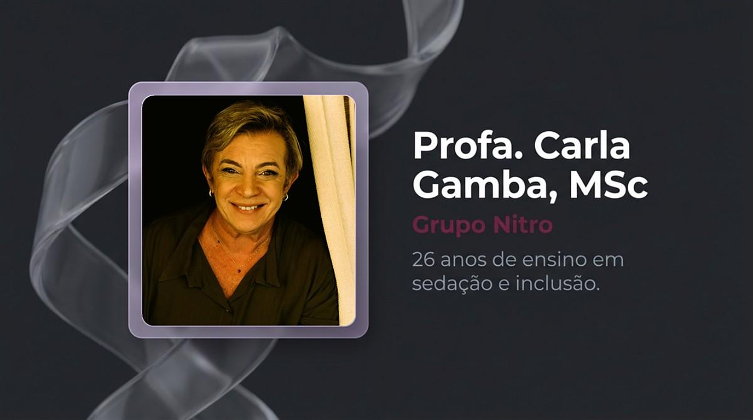
Notes:
2 · Apresentadora (03:20–03:40)
Para quem está chegando agora: eu sou Carla Gamba, do Grupo Nitro. Há vinte e seis anos, ensino sedação priorizando a segurança e a inclusão. E, todas as quintas-feiras, às onze e onze, o projeto Cultura de Segurança traz uma aula gratuita para toda a Odontologia.

Slide 3
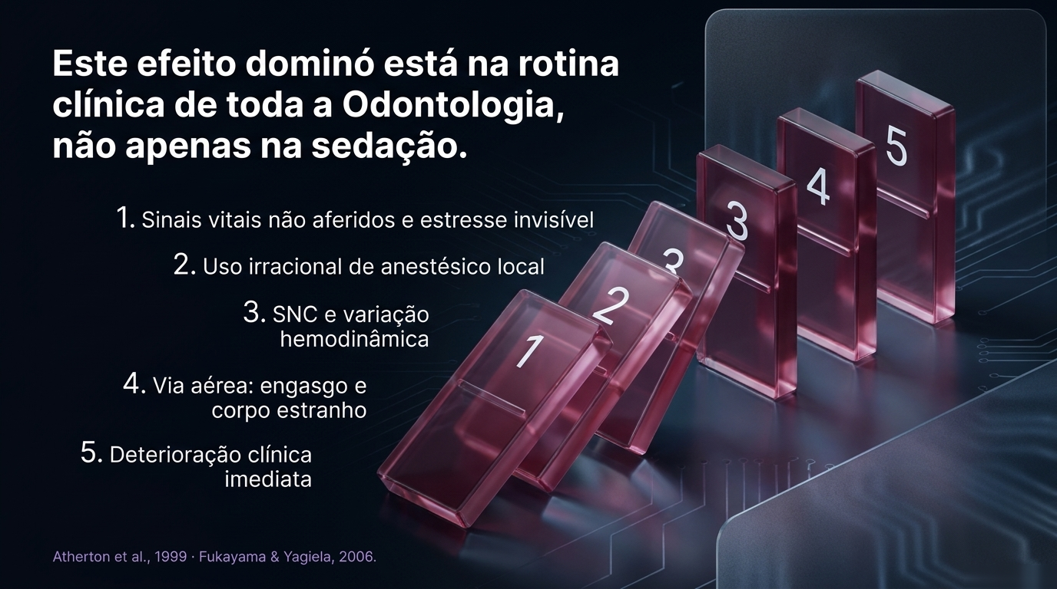
Notes:
3 · O efeito dominó (03:40–05:00)
O risco na cadeira odontológica se comporta como um efeito dominó.
Quando eu não verifico os sinais vitais, o estresse do meu paciente fica invisível. Esse estresse me leva a usar irracionalmente o anestésico local. O excesso de anestésico pode excitar ou deprimir o sistema nervoso central, e daí vêm a convulsão, a crise hipertensiva ou hipotensiva, a taquicardia, a bradicardia. Um paciente em crise pode engasgar, aspirar um corpo estranho ou perder a proteção da própria via aérea. E, em poucos segundos, a consulta de rotina se transforma em deterioração clínica.
As duas pontas desse dominó estão documentadas. Atherton e colaboradores ouviram, em 1999, clínicos gerais britânicos: as duas emergências mais frequentes foram a convulsão e o corpo estranho deglutido. E Fukayama e Yagiela, em 2006, lembram que a monitorização permite enxergar as tendências antes que a emergência se instale.
(pausa)
Repare em cada peça. Nenhuma delas é sobre sedação. Este efeito dominó está na rotina clínica de toda a Odontologia.

Slide 4
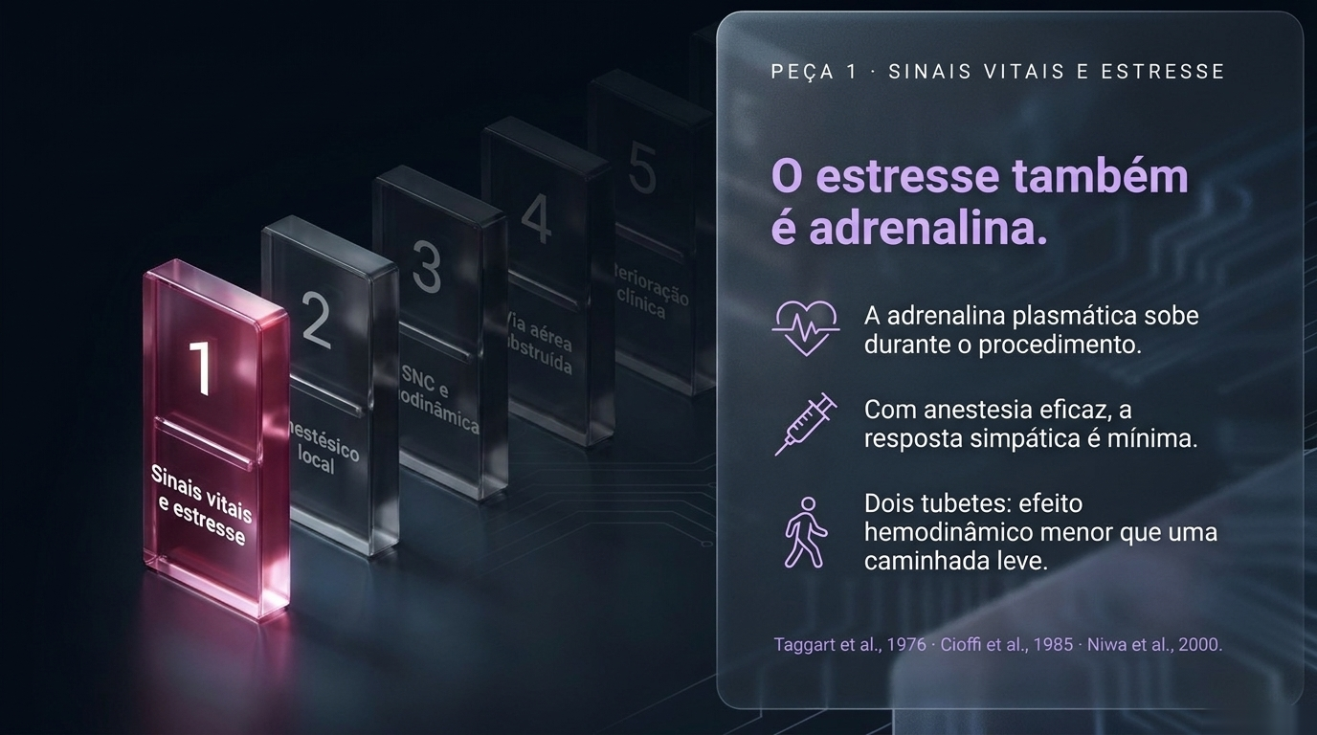
Notes:
4 · Peça 1 · Sinais vitais e estresse (05:00–06:15)
A primeira peça tem nome: adrenalina. E não é só a do tubete.
Taggart e colaboradores mediram, ainda em 1976, a adrenalina plasmática de pacientes durante o atendimento odontológico. Ela sobe, elevada pela carga emocional. É o estresse que eu não enxergo quando não verifico os sinais vitais.
E o que reduz essa resposta? A anestesia eficaz. Cioffi e colaboradores, em 1985, mostraram que, alcançada uma anestesia local adequada, a resposta simpática é mínima. E Niwa e colaboradores, em 2000, fizeram uma comparação que surpreende: dois tubetes com adrenalina produziram um efeito hemodinâmico menor que o de uma caminhada leve.
Ou seja: o problema raramente é o tubete bem indicado. O problema é a dor e o medo que não foram controlados.

Slide 5
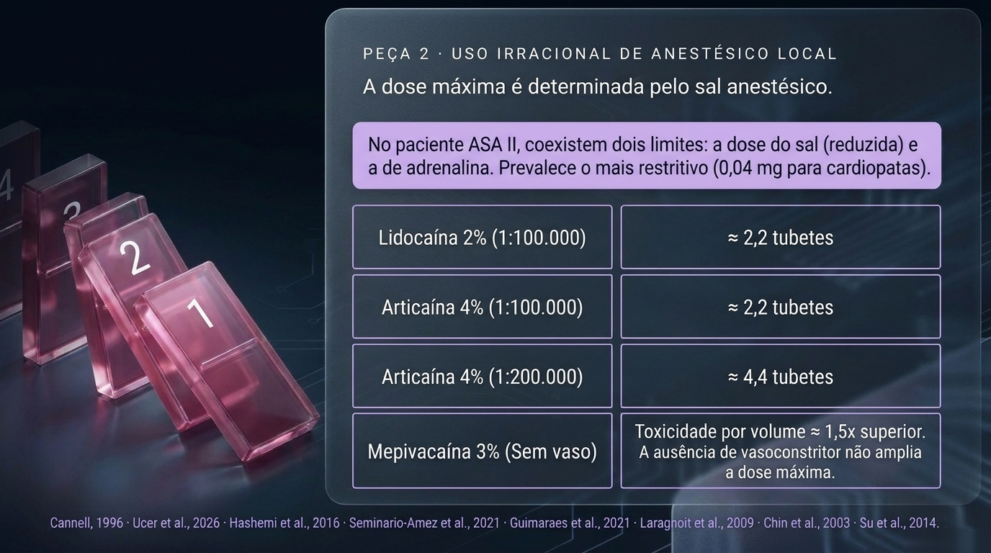
Notes:
5 · Peça 2 · Uso irracional de anestésico local (06:15–08:15)
E é aqui que cai a segunda peça: o uso irracional de anestésico local.
O limite fundamental é o do sal anestésico, e não o da adrenalina. Cannell já propunha, em 1996, que o limite de segurança se baseasse no nível circulante do anestésico, e não na adrenalina do volume injetado. Para a lidocaína com adrenalina e para a articaína, Ucer e colaboradores, em 2026, reafirmam a dose máxima de 7 miligramas por quilo.
No paciente ASA II, coexistem dois limites. O primeiro é a dose máxima do sal, reduzida e individualizada, porque fatores do próprio paciente diminuem o limiar tóxico efetivo. E lembrem: a articaína 4% contém o dobro de sal por tubete. O segundo é a dose máxima de adrenalina. Na cardiopatia controlada, 0,04 miligrama, cerca de 2,2 tubetes de 1:100.000 ou 4,4 de 1:200.000, como calcularam Hashemi e colaboradores em 2016. A revisão sistemática de Seminario-Amez e colaboradores, de 2021, confirma: um a dois tubetes nos hipertensos e coronariopatas controlados. Prevalece sempre o limite mais restritivo.
(pausa)
E um alerta. A ausência de vasoconstritor não amplia a dose máxima. O limite passa a depender exclusivamente do sal e tende a ser atingido precocemente. Na metanálise de Guimaraes e colaboradores, de 2021, os cardiopatas anestesiados sem vasoconstritor tiveram mais dor e mais sangramento. E a mepivacaína 3%, segundo Chin e colaboradores, tem toxicidade por volume cerca de uma vez e meia superior. Menor eficácia significa mais volume e, de novo, mais adrenalina endógena.

Slide 6
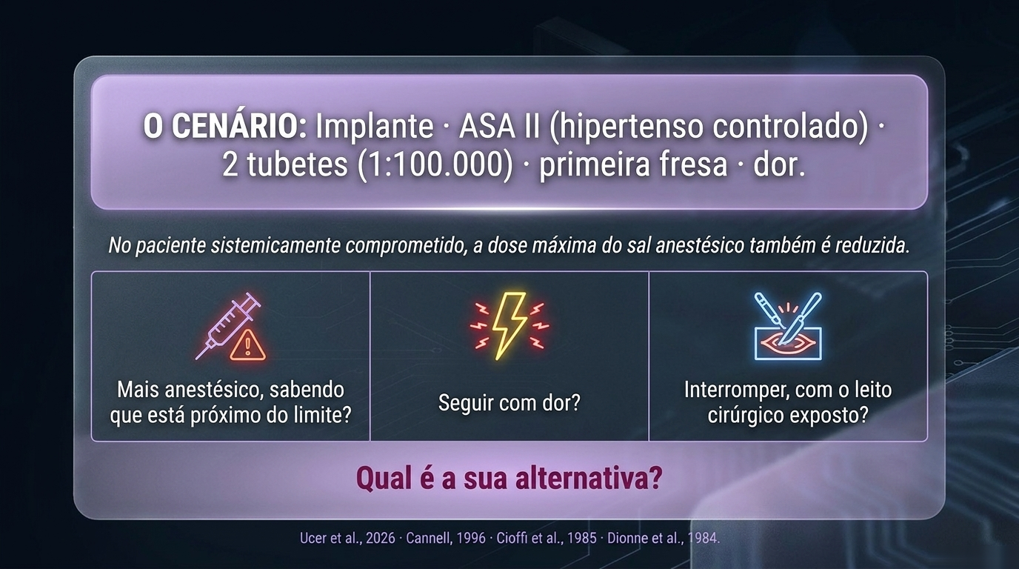
Notes:
6 · O cenário clínico (08:15–09:30)
Agora, imagine a cena.
Um implante. Paciente ASA II, hipertenso controlado. Você já administrou dois tubetes de 1:100.000, e está próximo do limite. Acabou de passar a primeira fresa, e ele diz: 'estou sentindo dor'.
(pausa)
Qual é a sua alternativa?
Injetar mais anestésico, ultrapassando o limite? Seguir com dor, e deixar que a adrenalina do próprio paciente faça o que o limite queria evitar? Ou interromper, com o leito ósseo já exposto?
(pausa)
Sem um protocolo de redução de estresse, com técnica anestésica planejada e controle da ansiedade, você está sem alternativa. E a literatura mostra o caminho: com anestesia eficaz, a resposta simpática é mínima, como vimos em Cioffi; e a sedação atenua a resposta ao estresse cirúrgico, como Dionne e colaboradores já mostravam em 1984.
O que muda essa equação é o planejamento, não o improviso. E isso é farmacologia e fisiologia de qualquer paciente, em qualquer especialidade.

Slide 7
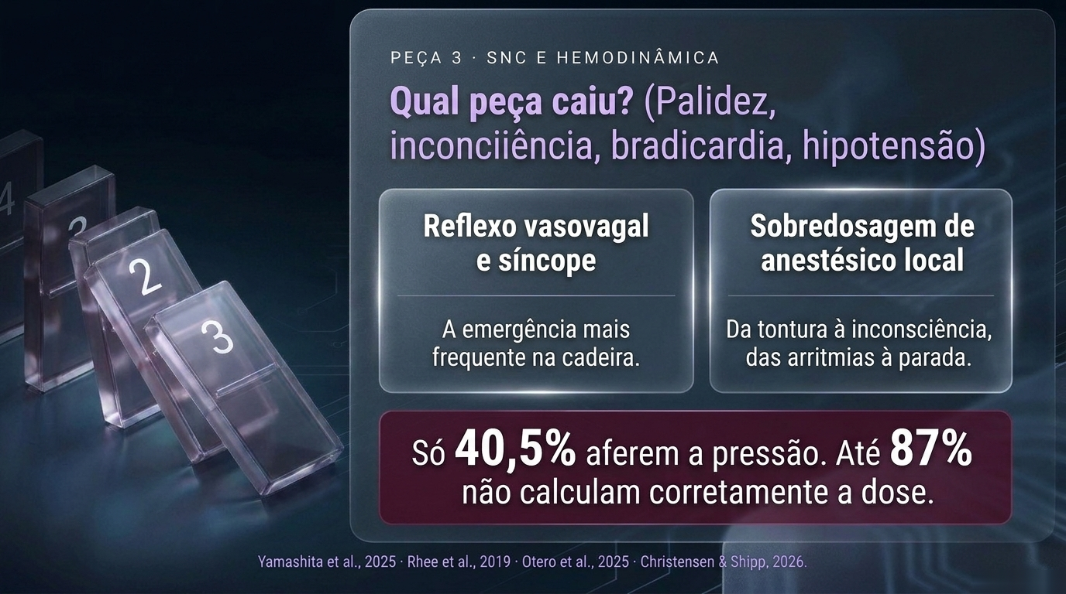
Notes:
7 · Peça 3 · SNC e hemodinâmica (09:30–11:00)
A terceira peça é a variação hemodinâmica. E aqui está o nosso maior distanciamento.
Otero e colaboradores, em 2025, encontraram apenas 40,5% de dentistas que aferem a pressão no consultório. E Christensen e Shipp, em 2026: até 87% não calculam corretamente a dose de anestésico local.
Agora, imagine. O paciente empalidece e perde a consciência. Bradicardia. Hipotensão.
(pausa)
É um reflexo vasovagal, a síncope, a emergência mais frequente na cadeira, como descrevem Yamashita e colaboradores em 2025? Ou é uma sobredosagem de anestésico local, num espectro que, segundo Rhee e colaboradores, vai da tontura à inconsciência e das arritmias à parada cardíaca?
(pausa)
Os dois começam de forma parecida. Um costuma se resolver com posicionamento e observação. O outro exige suporte avançado de vida. E o que os diferencia não está no momento da crise: está no que foi registrado antes. Quantos tubetes, em quanto tempo, para qual peso. Qual era a pressão de base.
Sem sinais vitais e sem dose registrada, não há diagnóstico diferencial. Há palpite.

Slide 8
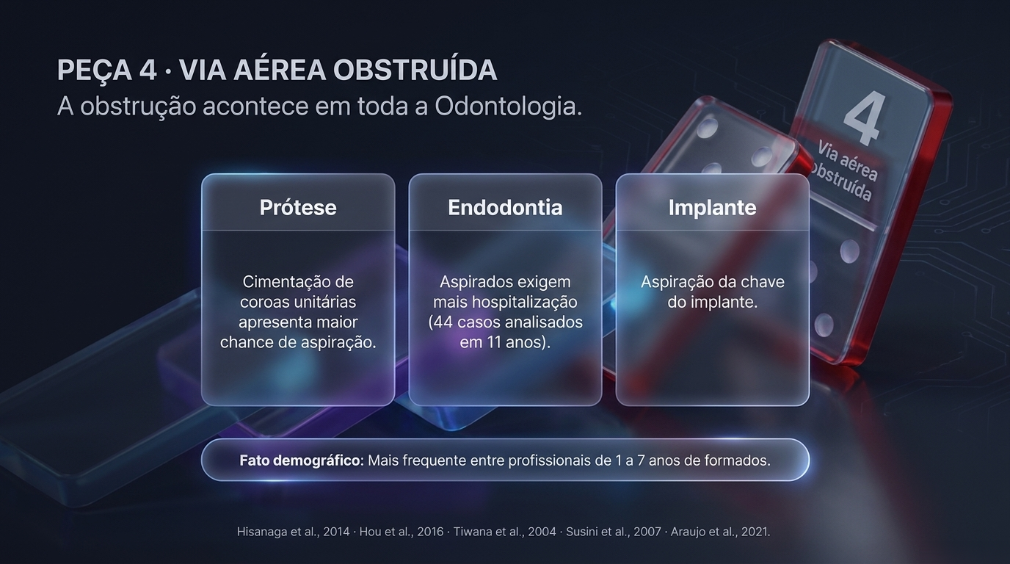
Notes:
8 · Peça 4 · Via aérea obstruída (11:00–12:15)
E o dominó chega à via aérea. Aqui, a obstrução acontece em toda a Odontologia.
Na prótese, Tiwana e colaboradores revisaram dez anos de uma faculdade americana, em 2004: a cimentação de coroas unitárias foi o momento de maior chance de aspiração. Na endodontia, Susini e colaboradores analisaram onze anos de dados de seguradoras francesas e registraram 44 aspirações, que exigiram hospitalização com frequência significativamente maior que as deglutições. E, na implantodontia, Araujo e colaboradores descreveram, em 2021, aqui no Brasil, a aspiração de uma chave de implante para a via aérea inferior.
E um dado que merece atenção: Hisanaga e colaboradores, em 2014, observaram esses eventos com mais frequência entre profissionais de um a sete anos de formados.

Slide 9
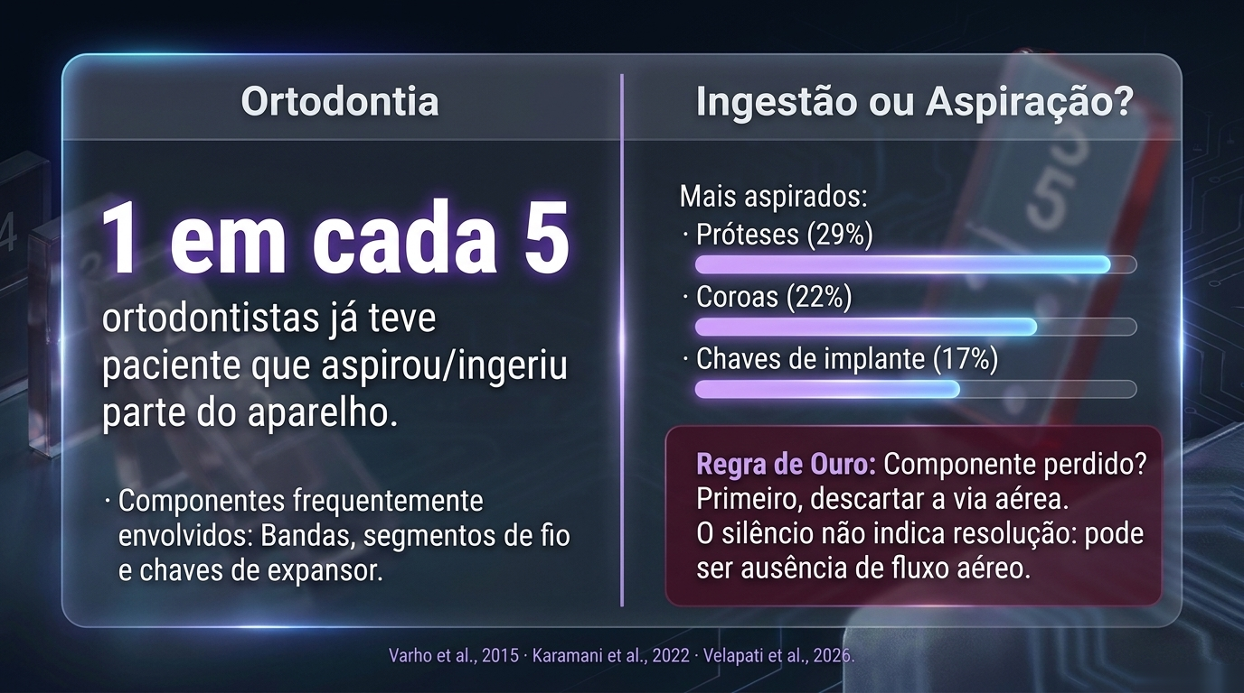
Notes:
9 · Ortodontia · Ingestão ou aspiração? (12:15–14:15)
Agora, a especialidade que menos se associa à via aérea.
Varho e colaboradores ouviram os ortodontistas da Finlândia, em 2015. Um em cada cinco já tinha atendido um paciente que aspirou ou ingeriu parte do aparelho. E a revisão de Karamani e colaboradores, de 2022, aponta os dispositivos mais implicados: bandas, segmentos de fio e chaves de expansor.
São peças pequenas, soltas, na entrada da via aérea, muitas vezes com uma criança reclinada na cadeira. Na Aula #12, voltaremos à ortodontia por outra porta: o sono.
Considere o cenário. Durante a instalação, a coroa sobre implante se desprende e não é mais visualizada na cavidade oral. Velapati e colaboradores, em 2026, mostraram que esses são exatamente os itens mais aspirados: próteses, coroas e chaves de implante.
O paciente tem uma tosse súbita e vigorosa. Em seguida, a tosse cessa.
(pausa)
Houve ingestão ou aspiração? E a cessação da tosse indica resolução, ou progressão para obstrução completa?
A tosse vigorosa indica que ainda há fluxo aéreo. A interrupção, sem expulsão do corpo estranho, pode indicar o contrário. Por isso, a recomendação de Xie e colaboradores, em 2026, é clara: diante de um componente perdido, primeiro descartar a via aérea, antes de presumir a ingestão.
Na obstrução, o silêncio não indica resolução. Pode significar ausência total de fluxo aéreo.
(pausa)
E assim cai mais uma peça do nosso dominó.

Slide 10
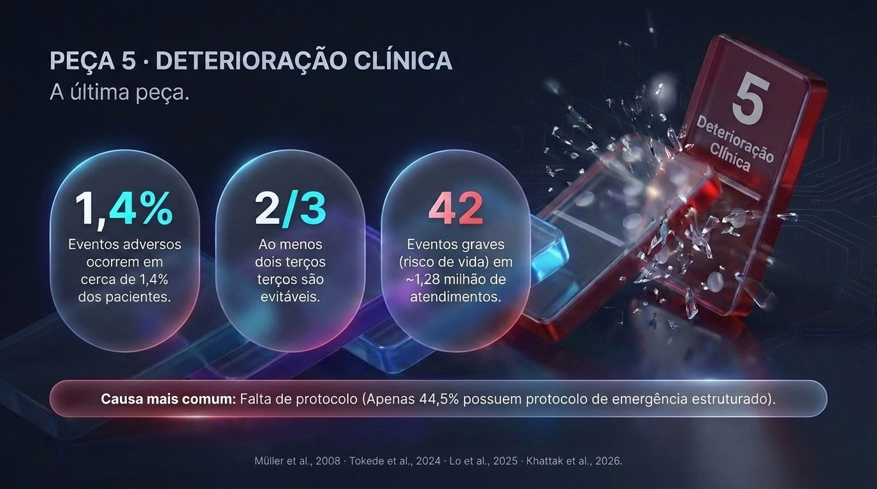
Notes:
10 · Peça 5 · Deterioração clínica (14:15–15:30)
A quinta peça é a deterioração clínica. E ela não é teórica.
Müller e colaboradores acompanharam, em 2008, cerca de 1,28 milhão de atendimentos odontológicos na Alemanha, ao longo de um ano: 42 eventos graves, com risco de vida.
Tokede e colaboradores foram além, em 2024. Eventos adversos ocorreram em 1,4% dos pacientes odontológicos, e ao menos dois terços eram evitáveis.
E por que acontecem? Lo e colaboradores, em 2025, identificaram a causa mais comum: a falta de protocolo. E Khattak e colaboradores, em 2026, encontraram apenas 44,5% de consultórios com um protocolo de emergência definido.

Slide 11
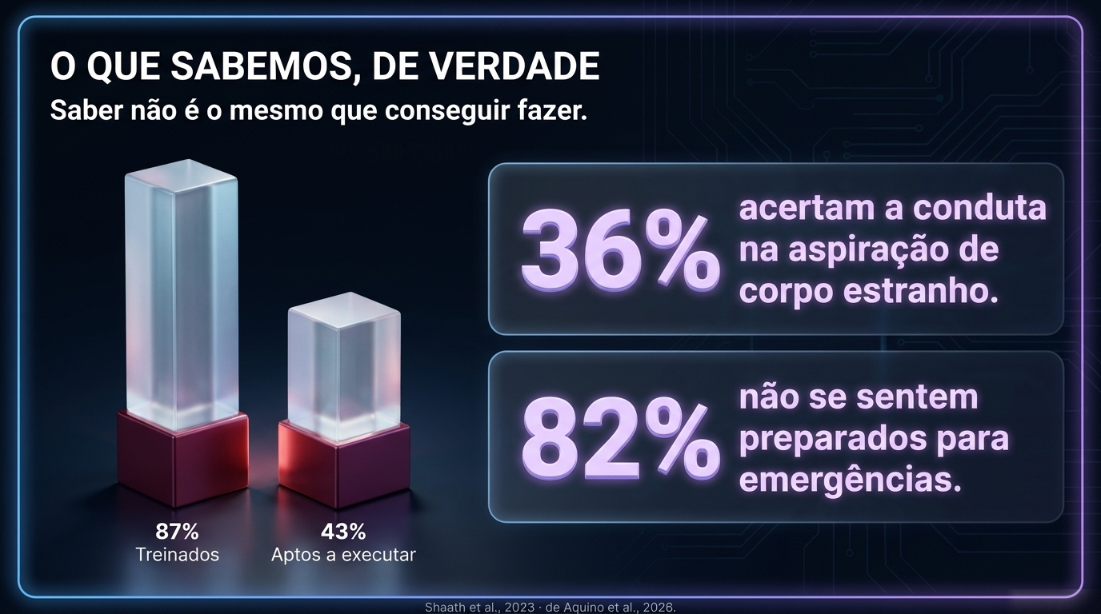
Notes:
11 · O que sabemos, de verdade (15:30–16:30)
E quanto sabemos sobre isso?
Lembram do início? Stafuzza e colaboradores: 87% treinados em Suporte Básico de Vida, 43% aptos a executar. E não é um dado isolado. Shaath e colaboradores, em 2023, encontraram apenas 36% de dentistas que acertam a conduta diante da aspiração de um corpo estranho. E, num estudo brasileiro de 2026, de Aquino e colaboradores, 82% dos acadêmicos não se sentem preparados para uma emergência.
Saber não é o mesmo que conseguir fazer sob pressão. A certificação não garante o resgate.

Slide 12
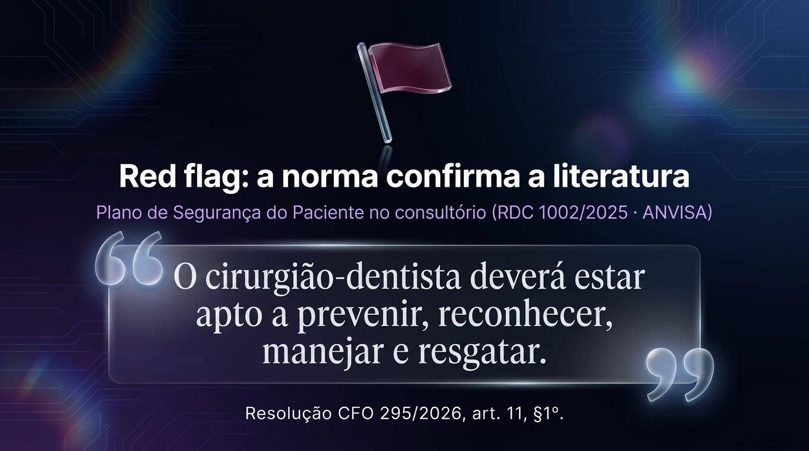
Notes:
12 · Red flag (16:30–17:30)
Isso é uma red flag. E a norma confirma o que a literatura já vinha mostrando.
A RDC 1002/2025, da ANVISA, estabelece o Plano de Segurança do Paciente no serviço odontológico. Ela precisa ser revisada? Sem dúvida. Mas, antes, precisa ser estudada e apreciada. E a Resolução CFO 295/2026 estabelece que o cirurgião-dentista deverá estar apto a prevenir, reconhecer, manejar e resgatar.
(pausa)
Será, então, a via aérea um tema exclusivo de uma academia de sedação? Não. A sedação aumenta o risco, mas não é ela que cria a via aérea.
Toda grande mudança na segurança começa questionando aquilo que, durante anos, aprendemos a considerar seguro. Foi assim com a Lei Seca e com os EPIs, e é disso que vamos falar na Aula #13.
(pausa)
E cai a última peça do nosso dominó.

Slide 13
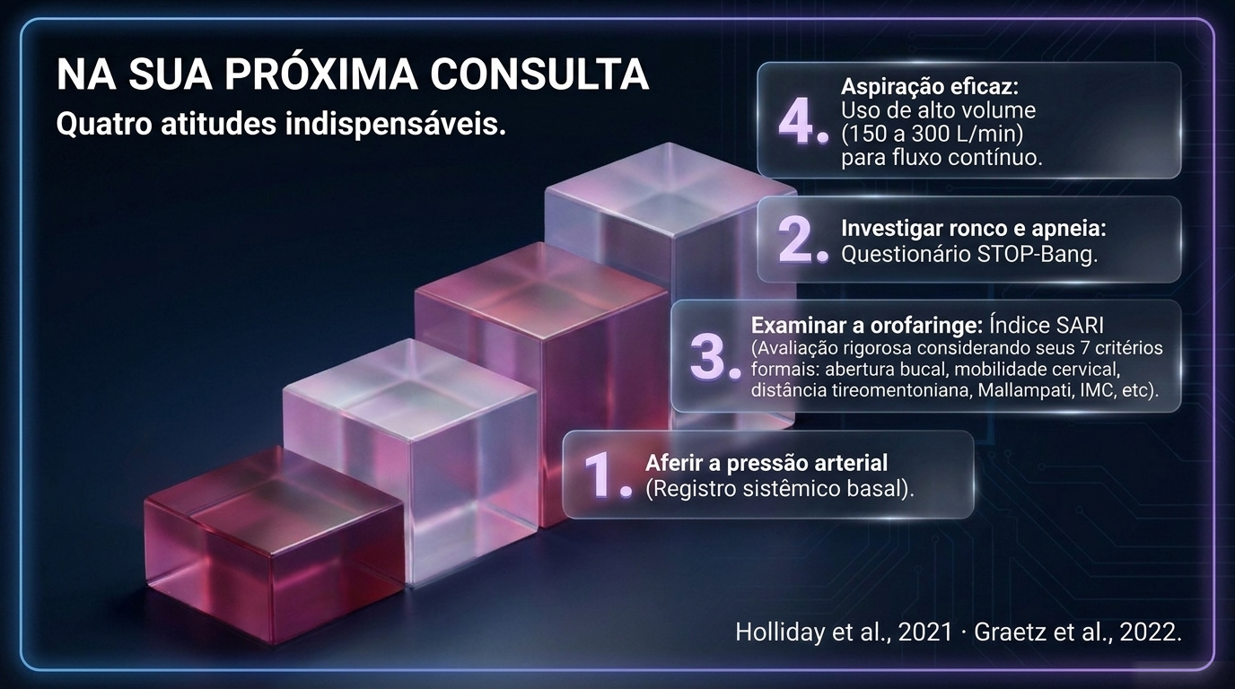
Notes:
13 · Na sua próxima consulta (17:30–18:30)
Mas o dominó pode ser interrompido. Para a sua próxima consulta, quatro atitudes.
Primeira: aferir a pressão arterial. Ela estratifica o risco cardiovascular e orienta a escolha e a dose do anestésico.
Segunda: investigar ronco e apneia, com o STOP-Bang, antes de reclinar a cadeira.
Terceira: examinar a orofaringe e aplicar o SARI, o índice simplificado de risco de via aérea, com os seus sete critérios.
Quarta: garantir uma aspiração eficaz. A função da bomba a vácuo não é desobstruir: é manter um fluxo contínuo de aspiração de sangue, saliva e secreção durante todo o atendimento. E o fluxo importa. Holliday e colaboradores, em 2021, e Graetz e colaboradores, em 2022, diferenciam: a aspiração de baixo volume, como a de muitas bombas portáteis, opera em torno de 40 litros por minuto; a referência de segurança é de 150 a 300.

Slide 14
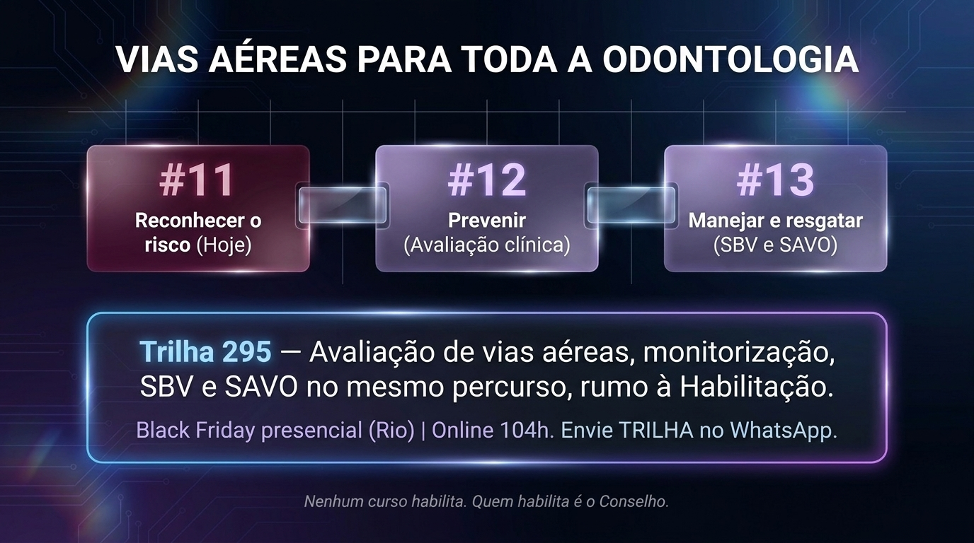
Notes:
14 · Vias aéreas para toda a Odontologia (18:30–19:25)
Este é o nosso percurso: três aulas, quatro verbos. Hoje, reconhecemos o risco. Na próxima quinta, 19 de novembro, vamos prevenir: avaliar a via aérea em dois minutos, com o STOP-Bang, o Mallampati e o SARI. E, no dia 26, reconhecer, manejar e resgatar, com o PSP, o SBV e o SAVO.
E, para quem já tem a sedação na rotina: a avaliação de vias aéreas, a monitorização, o SBV e o SAVO estão reunidos na Trilha 295, rumo à Habilitação Básica em Sedação. São 104 horas online, ao vivo, e a turma presencial acontece de 5 a 9 de dezembro, no Rio de Janeiro. A condição de Black Friday vai até segunda-feira, 16 de novembro. Para conhecer os percursos, envie TRILHA no WhatsApp, ou acesse o link na descrição.
Como sempre: nenhum curso habilita, inclusive o nosso. Quem habilita é o Conselho.
(pausa)

Slide 15
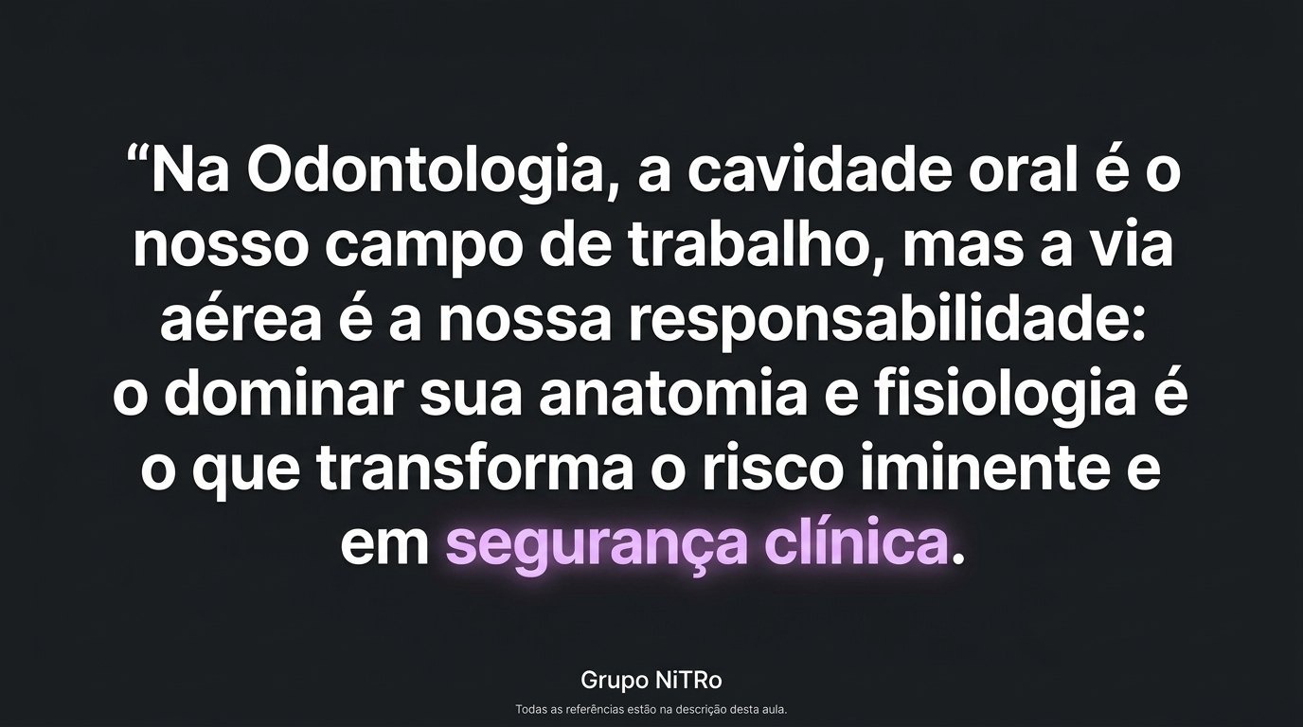
Notes:
15 · A nova premissa clínica (19:25–19:45)
(fale devagar, olhando para a lente)
Na Odontologia, a cavidade oral é o nosso campo de trabalho. Mas a via aérea é a nossa responsabilidade. Dominar sua anatomia e fisiologia é o que transforma o risco iminente em segurança clínica.
As referências completas estão na descrição. Até a próxima quinta, às 11h11.

